Slide 1
Recordar Para Viver
Pr. Marcelo Augusto de Carvalho
Notes:
www.4tons.com
Pr. Marcelo Augusto de Carvalho

Slide 2
Deuteronômio
Hebraico "elleh haddebharim" "estas são as palavras“ Grego "deuteronômio“ "segunda lei"
AUTOR - Moisés- Deut 31.9 e 24-26
DATA DA ESCRITA
1406 a,C. nos últimos dias de Moisés
VERSO-CHAVE Deut 12.1.
TEMA Recordar sempre para não esquecer nunca!

Slide 3
O Livro Mais Importante Do VT
Preferido e mais citado por Jesus.
Contém 259 referências aos demais livros do Pentateuco, é citado 356 vezes pelos outros livros do VT e mais de 190 vezes no NT.
É a súmula da teologia do VT
Livro que mais trata de questões do relacionamento humano

Slide 4
Por Que Deus Mandou Matar Os Povos Cananeus?

Slide 5
Motivos
Neste tempo do VT a questão era de impossível convivência.
O perigo da imoralidade, da idolatria,
do cativeiro, da servidão e da morte.
Era um tempo de matar ou morrer, e assim para que seu povo existisse, seus propósitos tempo e espaço se cumprisse era dolorosamente preciso matar

Slide 6
Os cananeus já haviam tido mais de 400 anos de oportunidade para se arrependerem, mas não o quiseram fazer.
A terra de Canaã já era posse da família de Abraão. É que no intervalo de Israel no Egito outros povos se alojaram ali, e precisavam ser retirados. Mas eles jamais aceitaram serem transformados ou serem desalojados de sua terra tomada
Notes:
Os cananeus já haviam tido mais de 400 anos de oportunidade para se arrependerem, mas não o quiseram fazer. Agora era a hora do seu juízo
A terra de Canaã já era posse da família de Abraão. É que no intervalo de Israel no Egito outros povos se alojaram ali, e precisavam ser retirados. Mas eles jamais aceitaram serem transformados ou serem desalojados de sua terra tomada

Slide 7
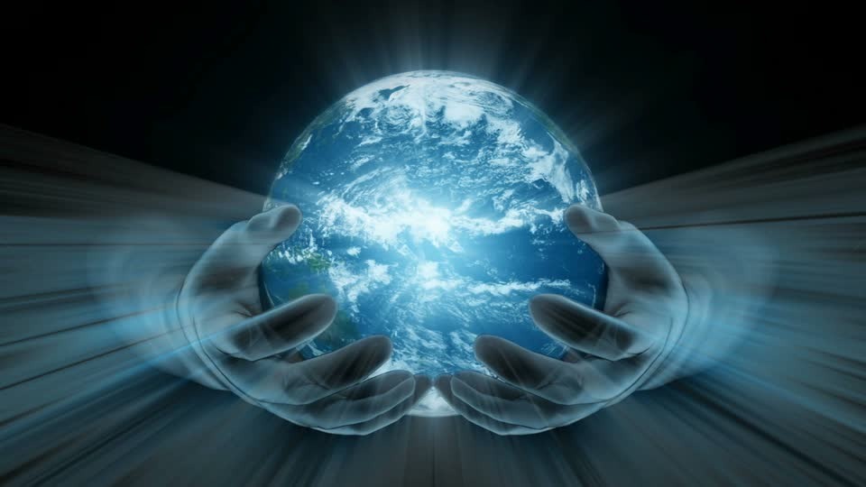
2.O Que os Milagres Não Podem Fazer?

Slide 8
Os milagres eram tão freqüentes e estupendos, que a intenção do registro dos fatos, é que estes não seriam possíveis a não ser pela mão de Deus.

Slide 9
O Propósito dos Milagres

Slide 10
Milagres
Preservar a nação escolhida.
Desenvolver na nação, criada no meio da idolatria egípcia, a FÉ EM DEUS.
Ser ela um exemplo, para todos os tempos, de que em Deus se pode confiar em todas as circunstâncias da vida
Influir nas nações vizinhas que o Êxodo de Israel era um propósito divino e que Seu juízo estava chegando a eles.

Slide 11
O êxodo e a manutenção de toda esta nação por 40 anos no deserto foi, o milagre mais estupendo de todos os séculos só suplantado pela encarnação de Jesus
Interessante é notarmos que os milagres relatados na Bíblia nos dão as evidências de sua divina inspiração, pois onde não há milagres não há evidência de divindade.

Slide 12
Milagres Abundantes em 4 Períodos
No estabelecimento da nação messiânica em Canaã- 1400-1280 a.C.
No momento da luta contra a idolatria- Elias e Eliseu- 850 a,C.
No cativeiro, quando a idolatria preponderava- Daniel- 600 a.C.
Na inauguração do cristianismo- Jesus e os apóstolos- 31-100 d.C.
Notes:
Porém, os milagres não foram sempre freqüentes no decorrer da História. Na história bíblica, eles são abundantes em apenas 4 períodos:

Slide 13
Não É Preciso Milagres Para Amá-lo

Slide 14
3. O Melhor Remédio Para o Coração

Slide 15
Repetir Memorizar a Palavra
Notes:
O próprio ato de Moisés repetir a Lei de Deus para Israel e ordenar que o povo estudasse, memorizasse repetisse sempre a leitura destes preceitos nos levam a considerar a importância da MEMORIZAÇÃO DA PALAVRA DE DEUS

Slide 16
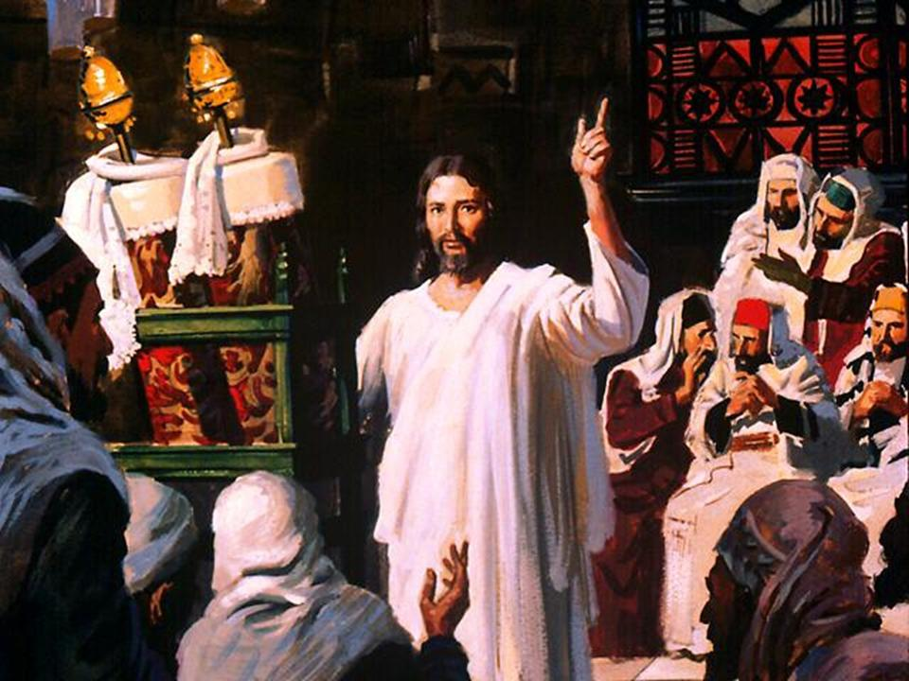
Meninos Decoravam a Torá
Notes:
Os israelitas cumpriram muito bem esta ordem de Deus. Ao menino judeu era ensinada a Torá desde tenra idade. Muitos garotos tinham quase todos os 5 livros de Moisés decorados.

Slide 17
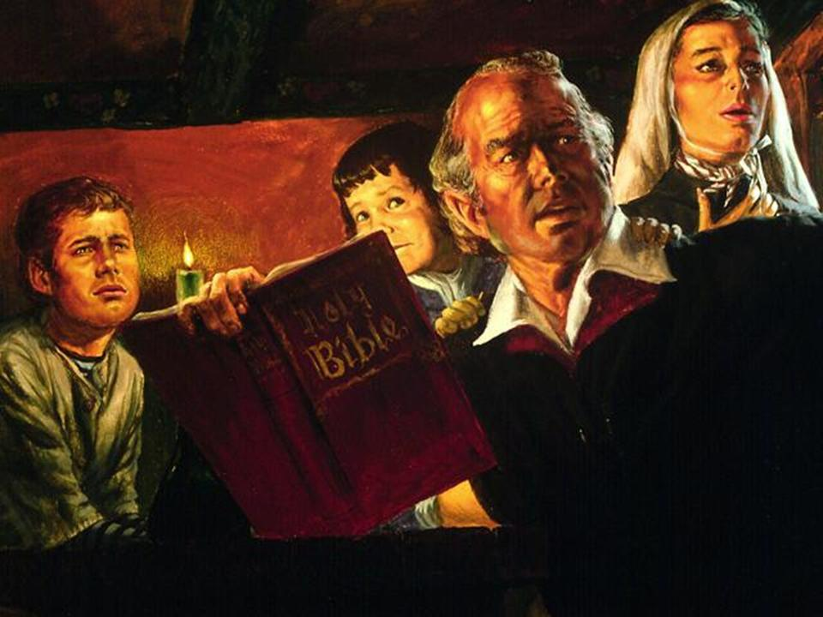
Palavra Preservada Por Séculos
Notes:
Isto fez com que a mensagem bíblica nunca se perdesse durante tantos séculos. Foi também uma salvaguarda constante aos fiéis remanescentes do povo de Deus.

Slide 18
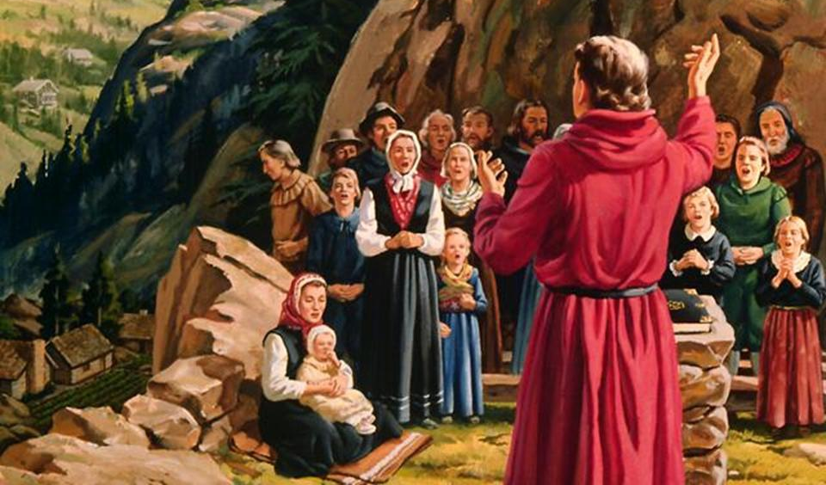
Valdenses Decoravam

Slide 19
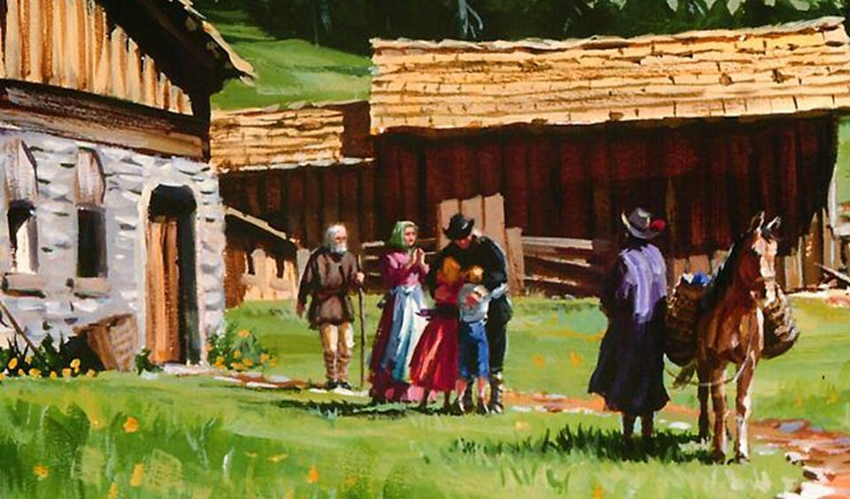
Levavam-na no Corpo

Slide 20
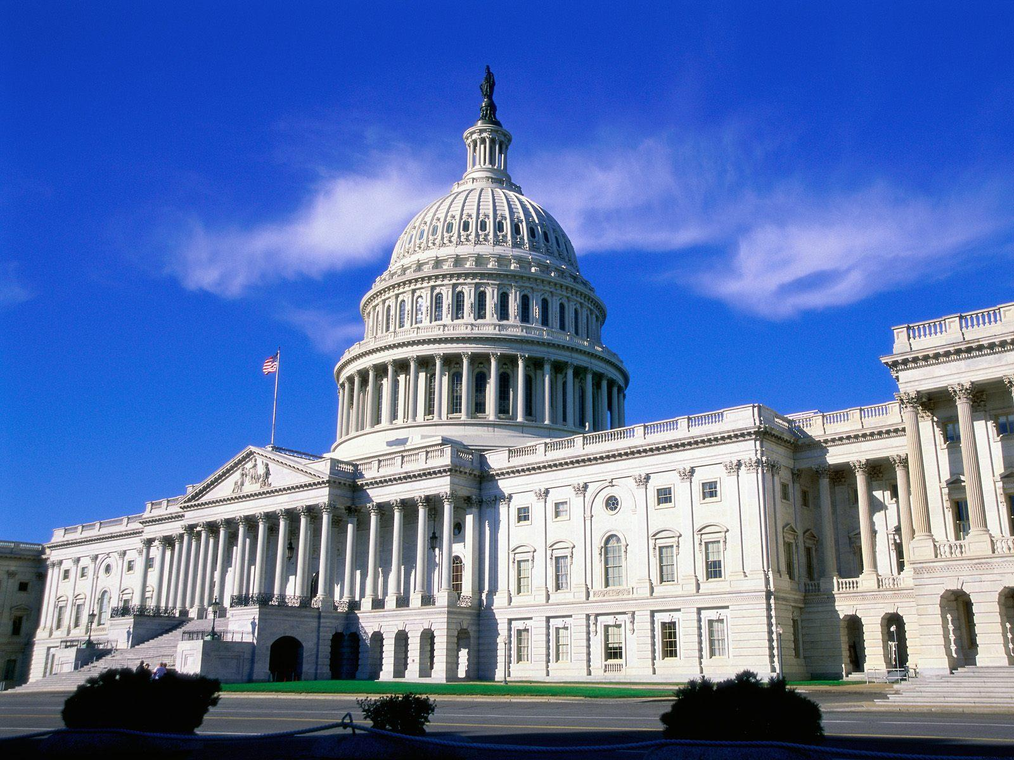
Os reis deveriam Ler a PALAVRA DE DEUS todos os dias de sua vida,
Notes:
Os reis deveriam ser LEITORES DA PALAVRA DE DEUS todos os dias de sua vida,

Slide 21
Quanto Tempo Você Dedica À Sua Bíblia?

